Slide 1
推荐相关论文介绍
2018年3月22日

Slide 2
推荐系统
什么是推荐系统？
A recommender system can be viewed as a search ranking system, where the input query is a set of user and contextual information, and the output is a ranked list of items.
Item1,item2,…item100
Age, Gender, Education….
APP’s key word, APP category, Connection Type..
1.item23
2.item12
3.item8
…
用户评分预测
广告点击率预测

Slide 3
推荐系统算法概述
基于内容的推荐
用户可能会喜欢和他曾经喜欢过的物品相似的物品
基于协同过滤的推荐
基于关联规则的推荐
基于效用的推荐
基于知识的推荐
组合推荐
基于用户的推荐
基于近邻的协同过滤
协同过滤
基于物品的推荐
基于模型的协同过滤

Slide 4

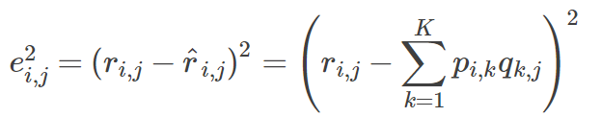
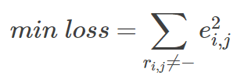
协同过滤—矩阵分解(MF)
基本模型及求解
用户-商品矩阵（评分矩阵）
表示m个用户与k个主题的关系
表示k个主题与n个物品的关系
损失函数
求解

Slide 5
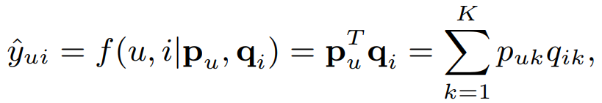
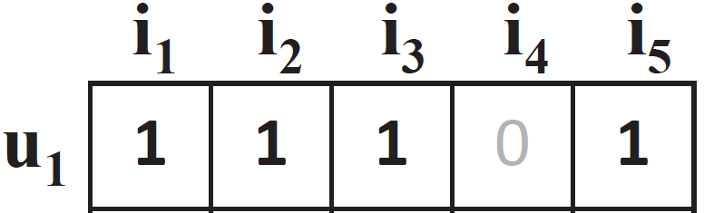


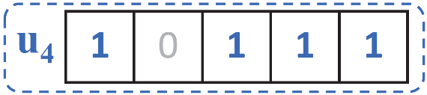
Neural Collaborative Filtering
WWW2017，Xiangnan He，新加坡国立大学
S₄₂ > S₄₃ (X)
u1
S₄₂ > S₄₃ (X)
sim(u1, u2) = 0.5
u2
sim(u3, u1) = 0.4
sim(u3, u2) = 0.66
u3
sim(u4, u1) = 0.6 *****
sim(u4, u2) = 0.2 *
sim(u4, u3) = 0.4 ***

Slide 6
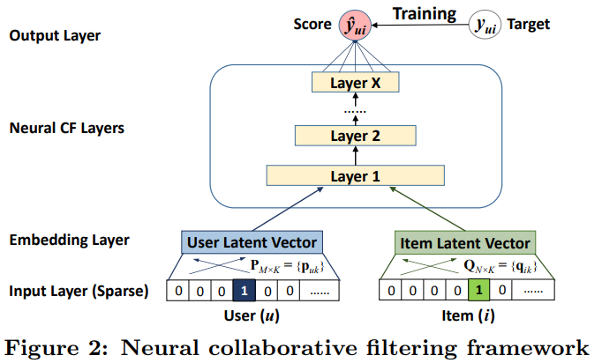
Neural Collaborative Filtering
框架

Slide 7
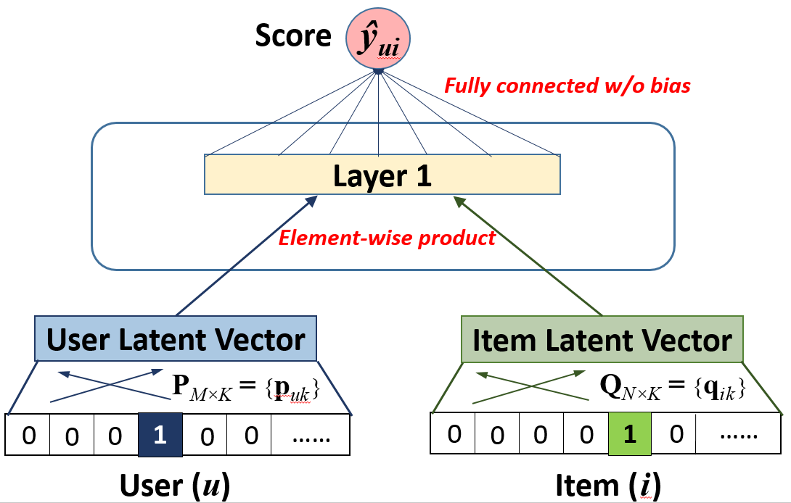
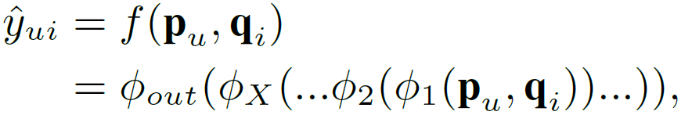
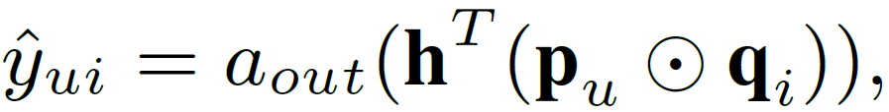
Neural Collaborative Filtering
生成矩阵分解模型
Let we define Layer 1 as an element-wise product, and Output Layer as a fully connected layer without bias, we have:

Slide 8
Neural Collaborative Filtering
MF vs. MLP
MF uses an inner product as the interaction function:
Latent factors are independent with each other;
It empirically has good generalization ability for CF modelling
MLP uses nonlinear functions to learn the interaction function:
Latent factors are not independent with each other;
The interaction function is learnt from data, which conceptually has a better representation ability.
However, its generalization ability is unknown as it is seldom explored in recommender literature/challenge.

Slide 9
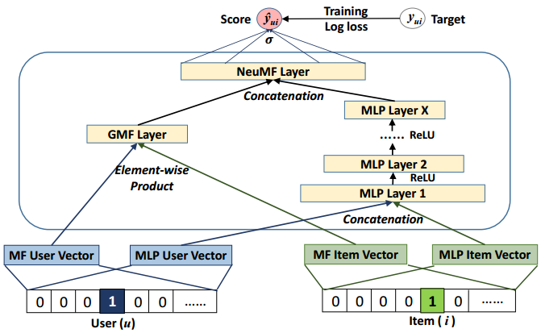
Neural Collaborative Filtering
MF与MLP结合

Slide 10
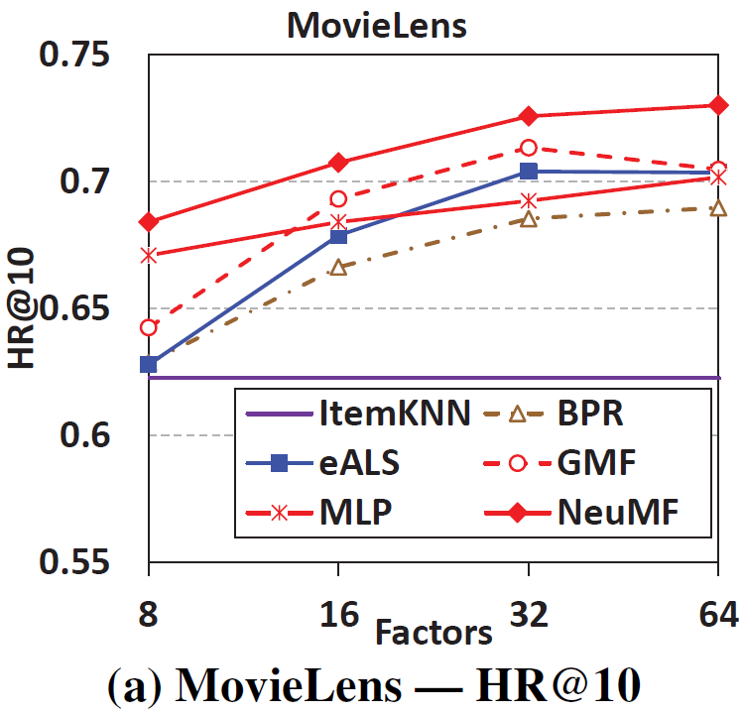
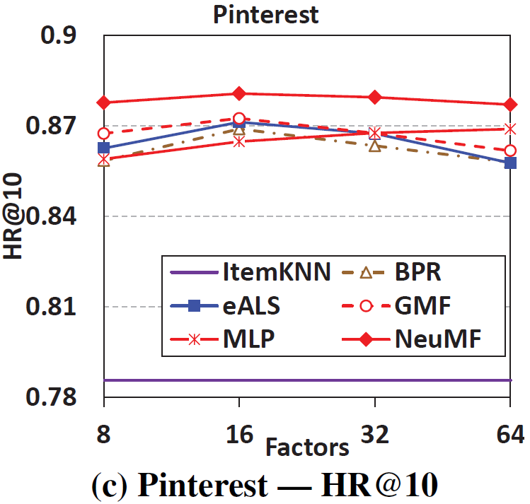
Neural Collaborative Filtering
实验比较

Slide 11
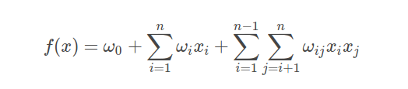
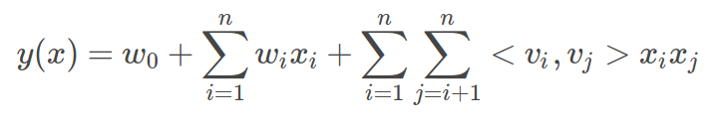
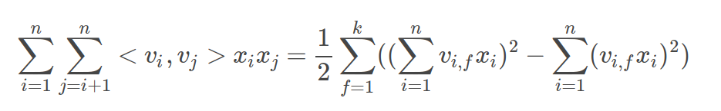
FM与FFM算法
Factorization Machines(FM)
考虑任意2个特征分量之间的关系，得出以下模型:

Slide 12
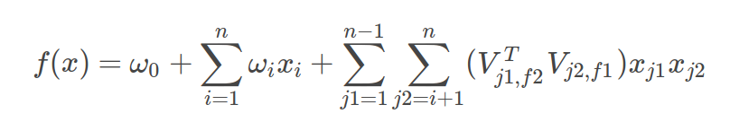
FM与FFM算法
Field-aware Factorization Machine(FFM)
在FM模型中，每一个特征会对应一个隐变量，但在FFM模型中，认为应该将特征分为多个field，每个特征对应每个field分别有一个隐变量。
我们的样本有3种类型的字段：publisher, advertiser, gender，分别可以代表媒体，广告主或者是具体的商品，性别。其中publisher有5种数据，advertiser有10种数据，gender有男女2种，经过one-hot编码以后，每个样本有17个特征，其中只有3个特征非空。
如果使用FM模型，则17个特征，每个特征对应一个隐变量。
如果使用FFM模型，则17个特征，每个特征对应3个隐变量。

Slide 13
Wide & Deep learning for recommender systems
Arxiv 2016，Google ，app recommendation
主要亮点：
提出了Wide & Deep learning框架，将logistic model和forward dnn网络结合起来，既发挥logistic model的优势，又利用dnn和embedding的自动特征组合学习和强泛化能力进行补充，而且将模型整体学习，理论上达到最优。
Memorization
(记忆)
Generalization
(泛化)
Notes:
在Google Apps推荐的大规模数据上成功应用。
基于tensorflow开源了代码。
memorization主要是基于历史数据 学习频繁共同出现的item，并且探索他们之间的相关性；
generalization主要是基于相关性之间的传递， 探索历史上没有出现的新的特征的组合。
memorization根据历史行为数据，推荐相关的item，generalization 实现了推荐的多样性问题

Slide 14
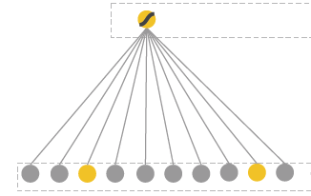
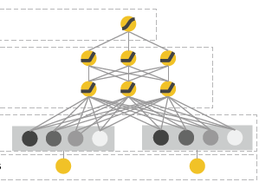
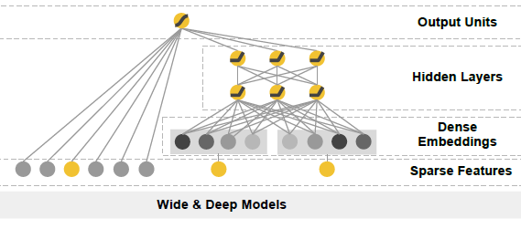
Wide & Deep learning for recommender systems
基本框架
wide
deep

Slide 15
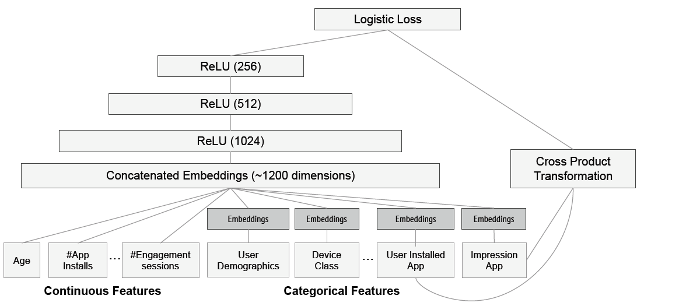
Wide & Deep learning for recommender systems
Google’s Example in Google Play (an app store)
generalized linear model
NN
Wide part
Model Size
Deep part
cross-product transformation

Slide 16
DeepFM: A Factorization-Machine based Neural Network for CTR Prediction
Proceedings of the Twenty-Sixth International Joint Conference on Artificial Intelligence (IJCAI-17)
主要亮点：
本文提出了全新的神经网络模型，命名为DeepFM。DeepFM的结构中包含了因子分解机部分以及深度神经网络部分，分别负责低阶特征的提取和高阶特征的提取。与Wide&Deep Model不同，DeepFM在训练过程中不需要特征工程。
DeepFM的训练更高效。与Wide&Deep Model不同，DeepFM共享相同的输入与embedding向量。在Wide&Deep Model中，因为在Wide部分包含了人工设计的成对特征组，所以输入向量的长度也会显著增加。这也增加了其复杂性。
在不同的数据集上对DeepFM进行了验证。最终结果显示，与用于CTR预估的已有模型相比，deepFM模型均有提升。
Notes:
对于一个基于CTR预估的推荐系统，最重要的是学习到用户点击行为背后隐含的特征组合。
目前最大的挑战是有效的提取到特征组合。有些组合很好被理解，但是有些特征组合很难找到对应的先验知识。
因子分解机(Factorization Machines, FM)通过对于每一维特征的隐变量内积来提取特征组合。最终的结果也非常好。但是，理论上来讲FM可以对高阶特征组合进行建模，实际上因为计算复杂度的原因一般都只用到了二阶特征组合。
wide&deep模型混合了宽度(wide)模型与深度模型。但是宽度模型的输入依旧依赖于特征工程。

Slide 17
DeepFM
FM Component
Deep Component
Notes:
针对交叉（高阶）特征学习提出的DeepFM是一个end-to-end模型，不需要像wide&deep那样在wide端人工构造特征。
FM是一个简单的三层网络，它的核心部分是第二层的FM layer，FM layer由两部分组成，一部分是lr部分，令一部分是inner product部分。
图中的红色箭头代表权重为1的连接，是不更新的(在实际的代码实现中不需要管，直接内积或者求和就好，这里只是为了更加直观地从神经网络的角度了解FM)。

Slide 18
Deep Neural Networks for YouTube Recommendations
Acm Conference on Recommender Systems
主要亮点：
首先，将整个推荐仍然分为召回和排序两个阶段。
其次，作者对特征的处理策略，非常细致，又充满智慧。比如，对exampleage特征的加入，对单个用户生成的样本个数进行限制，对CF中held-out方式的优化，类别及连续特征的处理等。
最后，排序阶段，对评估指标的选择能够结合业务，取期望观看时间进行训练。
Notes:
大规模:现有的推荐算法通常在小数据集上有好的表现,对于大规模数据不适用
新鲜度:YouTube每秒数以万计的视频上传,推荐系统应该平衡新老视频的综合推荐
噪声:用户历史行为的稀疏性及存在隐式反馈,YouTube视频数据本身的非结构化,推荐算法应该具有鲁棒性

Slide 19
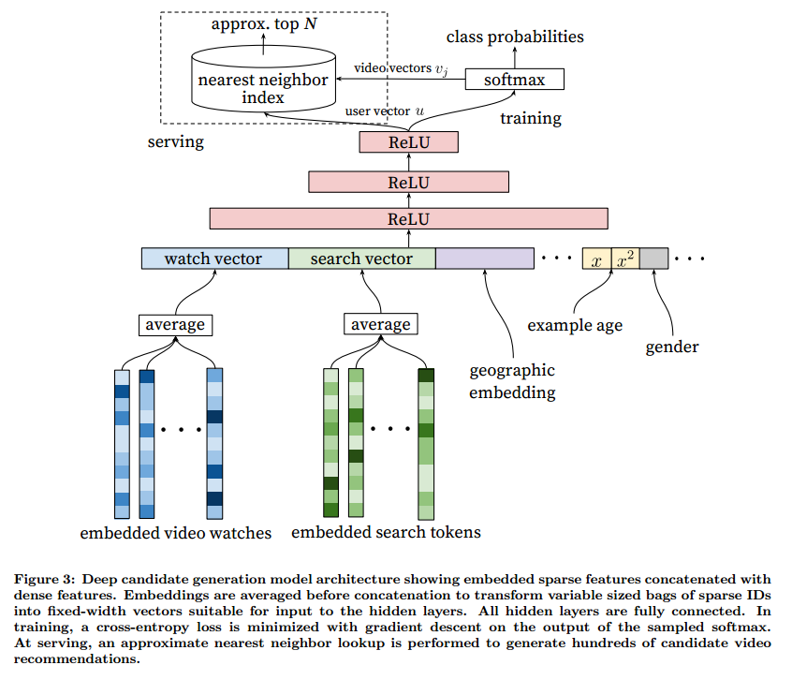
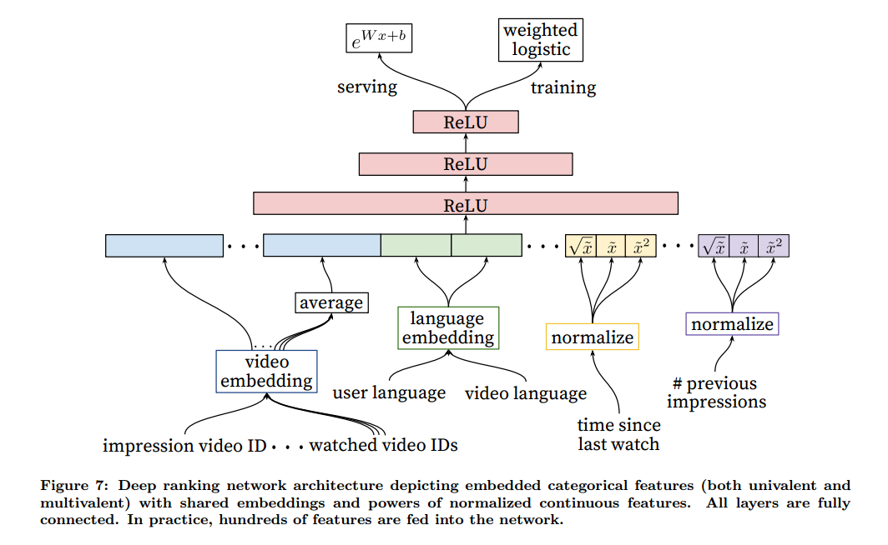
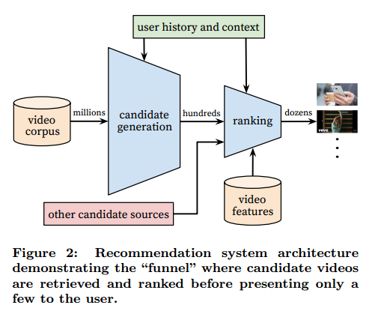
Deep Neural Networks for YouTube Recommendations
Notes:
（1）用户浏览过的视频，每个做embedding后求平均
（2）用户的搜索query，每个token做embedding后求平均
（3）用户画像特征：如地理位置，设备，性别，年龄，登录状态等连续或离散特征都被归一化为[0,1]， 和watch vector以及search vector做拼接（concat）
（4）example age: 视频上传后的时间
embedding 离散特征
连续特征归一化 : 除了输入归一化的特征之外，我们还输入归一化特征x~的平方、x~的平方根，特征的超线性和子线性的函数使得网络有更强的表达能力。输入连续特征的幂值，被证明是能提高离线精度的。

Slide 20
Telepath：Understanding Users from a Human Vision Perspective in Large-Scale Recommender Systems
AAAI 2018， 京东，点击率预测
主要亮点：
Telepath模型是一个基于视觉的仿生学推荐模型，它尝试模拟人类在购物决策中的大脑活动，从人类视觉的角度来理解用户
CNN子网络提取item对于人眼来说最具吸引力的视觉信号，得到对应的激活值
RNN与DNN子网络输入CNN得到的激活值，模拟大脑皮层理解用户兴趣的过程
成果已经在京东推荐和信息流广告这两个最典型的场景落地

Slide 21
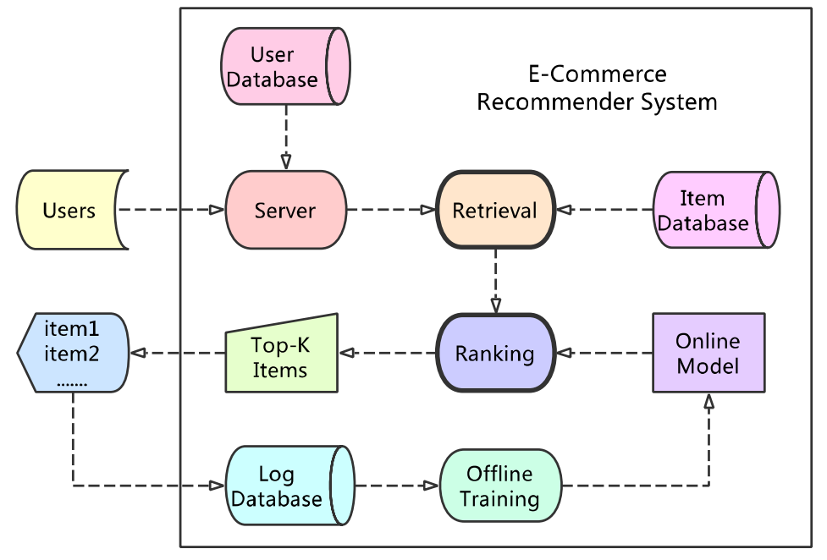
Telepath：Understanding Users from a Human Vision Perspective in Large-Scale Recommender Systems
系统整体框架

Slide 22
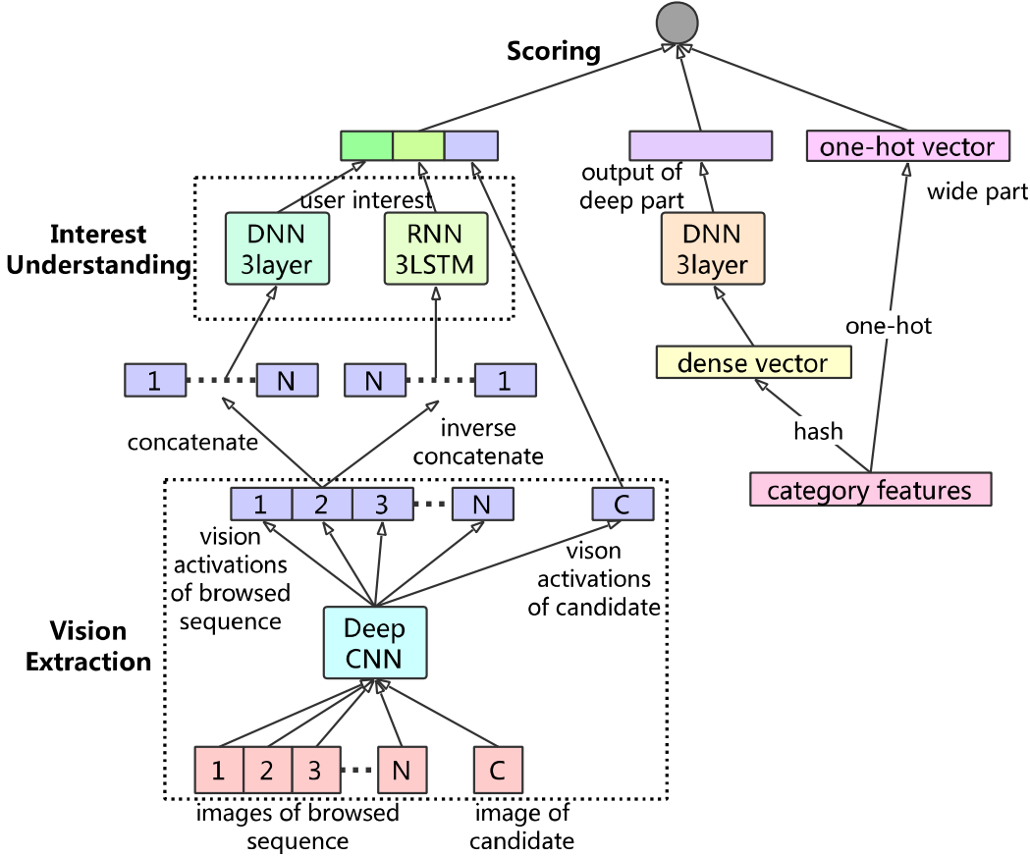
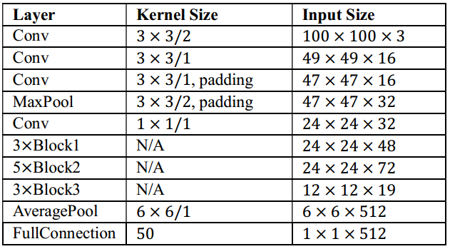
Telepath：Understanding Users from a Human Vision Perspective in Large-Scale Recommender Systems
排序部分
Wide&Deep
Inception-v2（Fig5-7）

Slide 23
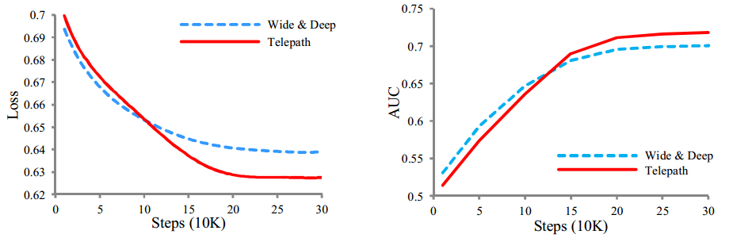
Telepath：Understanding Users from a Human Vision Perspective in Large-Scale Recommender Systems
对比试验：与wide & deep

Slide 24
推荐相关会议deadline
ACM Multimedia: 4月8日
ACM Conference on Recommender Systems（RecSys):
摘要: 4月30日 论文: 5月7日
SIGIR: 明年1月左右
CIKM: 摘要：5月15日 论文：5月22日
WSDM: 大约8月份
ACM SIGKDD: 明年2月左右
AAAI: 大约9月份

Slide 25
Thank you very much！

